Slide 1
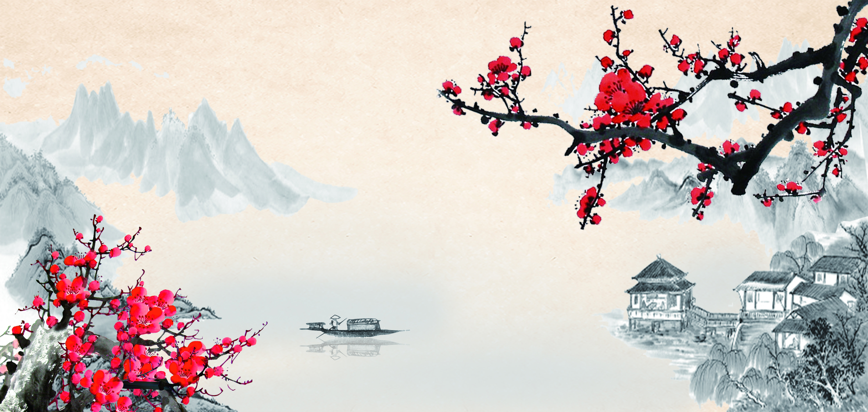
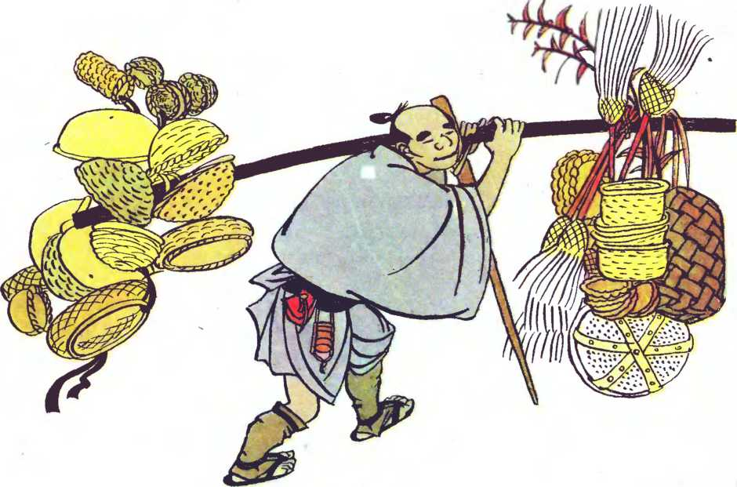
Іссумбосі, або Хлопчик-Мізинчик (японська казка)
Відображення любові до праці, кмітливості, сміливості в образі Іссумбосі.
Зарубіжна література. 5 клас
Новогродівський ОЗЗСО І-ІІІ ступенів №7
Вчитель: Дейнекіна Оксана Олександрівна

Slide 2
А ви знаєте, що цікавого
сьогодні буде на уроці?
1. Ми познайомимось з японською народною казкою «Іссумбосі, або Хлопчик – Мізинчик». 2.Розкриємо особливості народної казки.
3. Розвиватимемо навички аналізу тексту, виразного читання, швидкого орієнтування в тексті.
4. Будемо формувати в собі кращі людські риси характеру.

Slide 3

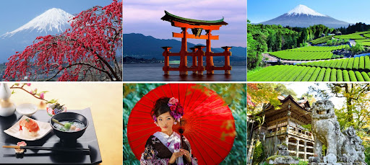
Нумо знайомитись!
А що ви знаєте про Японію? Перевіримо?
Перегляньте відео та запишіть те,
що вас найбільше зацікавило.
https://youtu.be/owqatVx5wdQ

Slide 4
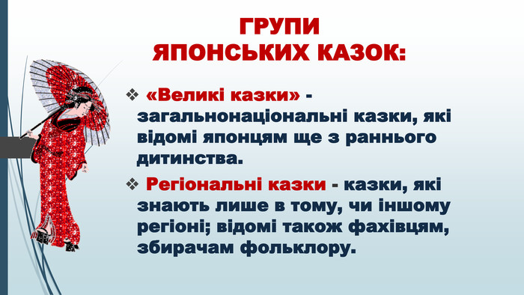

Slide 5
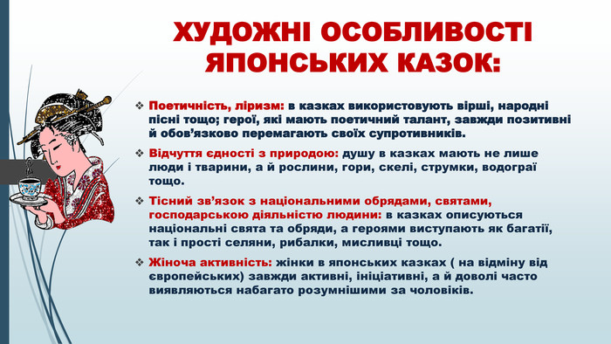

Slide 6
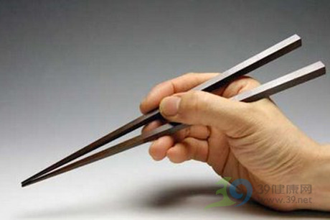
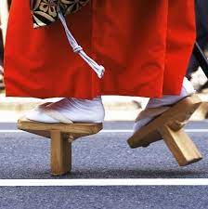
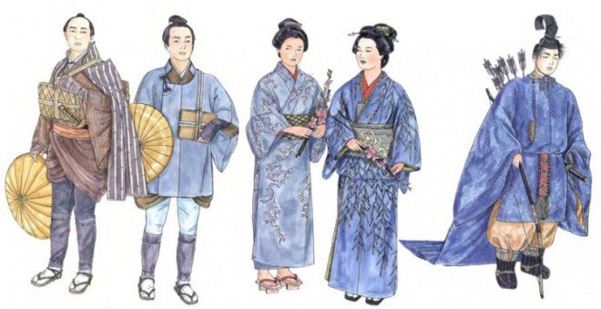
Попрацюймо зі словами!
Словникова робота
Хасі – дерев’яна паличка для їжі.
Гета – дерев’яне взуття на високих підставках.
- Кімоно – японський національний одяг.

Slide 7
Охайьо годзимас!
ЛАСКАВО ПРОСИМО В ЯПОНСЬКУ КАЗКУ!
Прочитай казку у підручнику на сторінці 45-46
Або
Прослухай та подивись відео https://youtu.be/FNe1zO9PL0A
Вправа “ Уважний читач ”
А тепер перевіримо наскільки уважно ви читали або слухали казку!
Дайте відповіді на питання ( письмово)
Хто є головним героєм казки?
Розкажіть, що ви дізналися про нього.
Які риси характеру притаманні Іссумбосі?
Хто такі оні?
До якого типу казок можна віднести казку?
Доведіть, чому саме до цього типу казок відноситься казка «Іссумбосі..», а не до іншого?

Slide 8
“РЕЖИСЕРУВАННЯ” ТЕКСТУ
Нижче твоїй увазі пропонуються цитати з різних епізодів «Іссумбосі…».
Однак їхня послідовність порушена.
Прочитай їх і запиши тільки номери цих цитат, відповідно до перебігу подій у творі.
1. «Всі вони зажили разом у добрі і в щасті.»
2. «В темній вуличці на них раптом напали два оні.»
3. «Іссумбосі почав рости і за мить перетворився на вродливого юнака.»
4. «Вельможі відразу сподобався цей маленький, але жвавий хлопчик.»
5. «Хлопчик зробив собі меч із голки, що дала мати,, і вранці всі троє подалися на берег річки.»
6. «Одного дня знайшовся в них синок завбільшки з мізинчик.»
7. «Невдовзі його увагу привернув величезний будинок.»

Slide 9
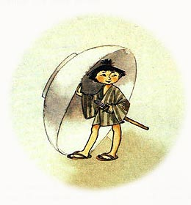
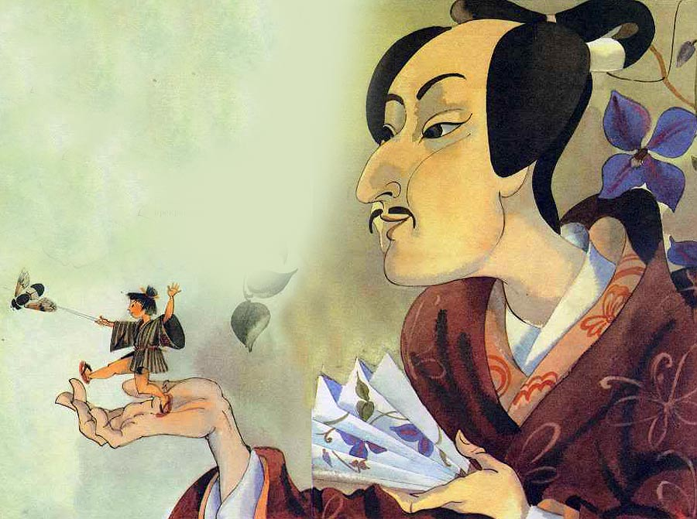
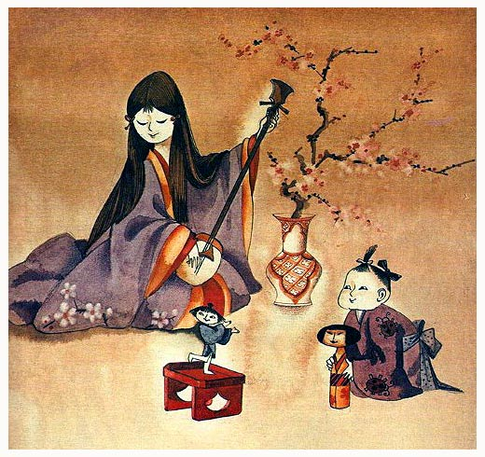
ПІДСУМУЙМО!
«Мікрофон»: мої враження від прочитаної казки…
«Поміркуй». Стисле обговорення питань.
Які риси характеру ви цінуєте в людях?
Які риси характеру притаманні Іссумбосі?

Slide 10
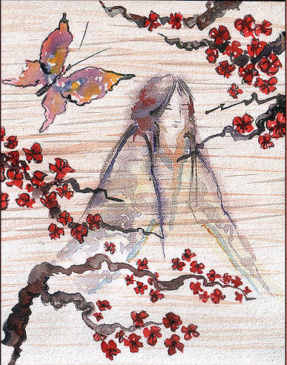
ДОМАШНЄ ЗАВДАННЯ
Прочитай ще раз казку на сторінці 45-46.
Склади план до казки.
Перекажи казку за планом.
Мінливість долі!
Паростком бамбука
Стає колись людина врешті-решт.

Slide 11


